Slide 1
Kontrola DÚ

Slide 2
Opakování lipidy
TUKY
OLEJE
VOSKY

Slide 3
Lipidy - tuky, oleje, vosky
TUKY
VZNIKAJÍ živých organismech, zásoba energie
glycerol + mastná kyselina tuk + voda
CH₂- OH HOOC – (CH₂)₁₄-CH₃ CH₂-OOC-(CH₂)₁₄-CH₃
CH₂- OH + HOOC – (CH₂)₁₄-CH₃ CH – OOC-(CH₂)₁₄-CH₃ + 3H₂O
CH₂- OH HOOC – (CH₂)₁₄-CH₃ CH₂- OOC-(CH₂)₁₄-CH₃
_{ESTER}

Slide 4
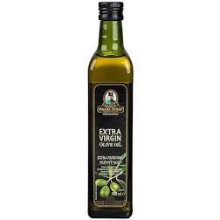
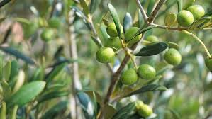
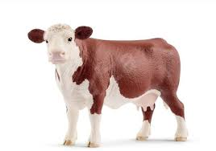
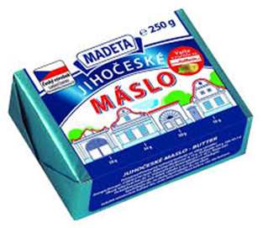
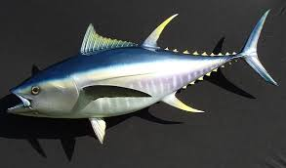
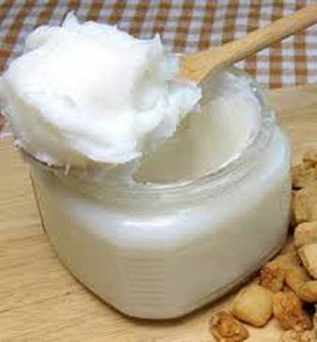
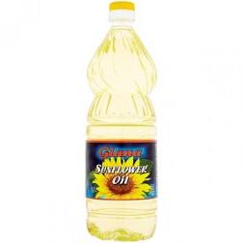
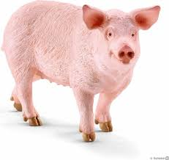
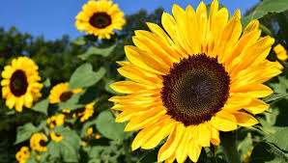
TUKY
PEVNÉ
KAPALNÉ

Slide 5
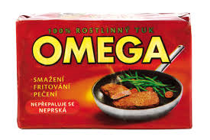
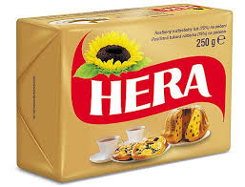
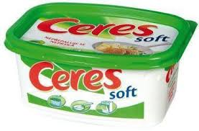
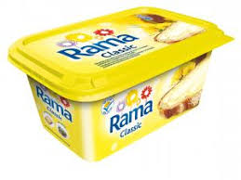
Ztužené tuky
z rostlinných olejů
ztužováním za pomocí vodíku, teploty a tlaku
delší trvanlivost, bez zápachu
MARGARÍNY, TUKY NA PEČENÍ

Slide 6
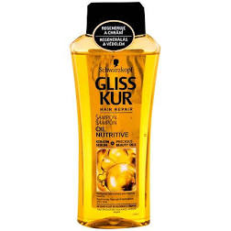
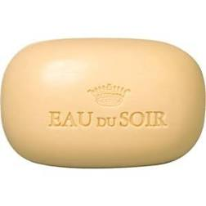
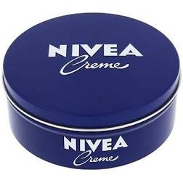
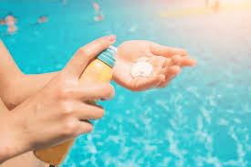
Využití tuků a olejů
mýdla
šampóny
krémy

Slide 7
Sacharidy (uhlovodany, uhlohydráty)
přírodní organické látky složené z atomů C, H, O

Slide 8
Rozdělení sacharidů
Jednoduché = MONOSACHARIDY = cukry
GLUKOSA, FRUKTOSA, GALAKTOSA
1 stavební jednotka uzavřená do kruhu
6 atomů uhlíku a vždy více skupin -OH
Složitější
DISACHARIDY
SACHARÓZA, MALTÓZA, LAKTÓZA
2 STAVEBNÍ jednotky monosacharidů
POLYSACHARIDY
ŠKROB, CELULÓZA
Velký počet stavebních jednotek

Slide 9
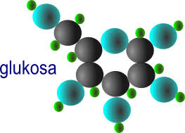
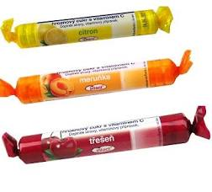
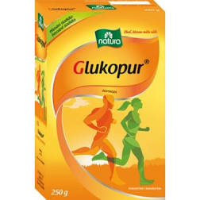
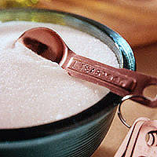
MONOSACHARIDY
GLUKOSA C₆H₁₂O₆
= hroznový cukr, KREVNÍ CUKR
sladká, rozpustná ve vodě, bílá krystalická látka
zdroj energie v tělech rostlin a živočichů

Slide 10
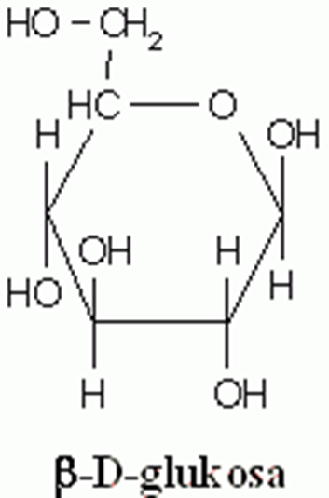
Vzorec glukosy

Slide 11
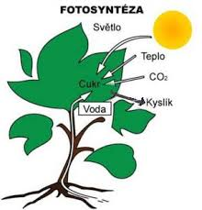
MONOSACHARIDY
GLUKOSA C₆H₁₂O₆
ovoce, vinná réva, rostlinné šťávy, v krvi (hladina vyšší - cukrovka)
vzniká fotosyntézou
CO₂ + H₂O C₆H₁₂O₆ + O₂
v těle živočichů při trávení živin z potravy

Slide 12
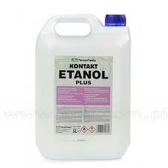
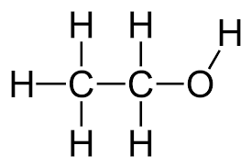
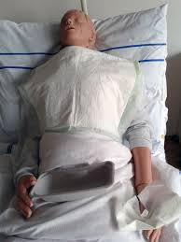
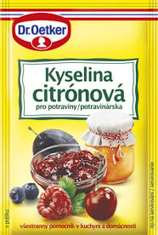
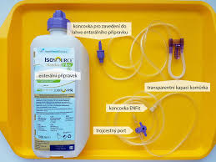
Glukosa - využití
Výroba etanolu, kyseliny citrónové
Výživa v nemocnicích

Slide 13
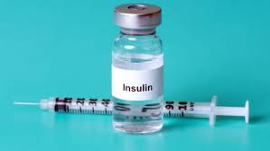
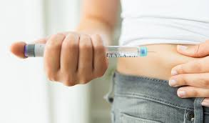
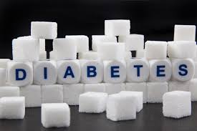
Vyšší hladina cukru v krvi

Slide 14
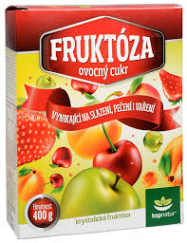
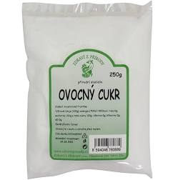
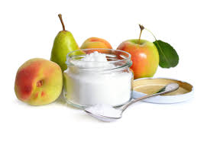
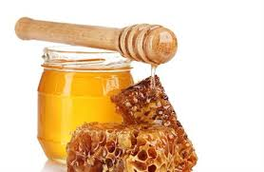
MONOSACHARIDY
FRUKTOSA C₆H₁₂O₆
= OVOCNÝ CUKR
Bílá krystalická látka, rozpustná ve vodě
V OVOCI, V MEDU
O 30 % SLADŠÍ NEŽ SACHARÓZA (běžný cukr)

Slide 15
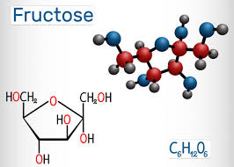
Rozdíl ve vzorcích- od glukózy se liší postavením ketonové skupiny c=o -

Slide 16
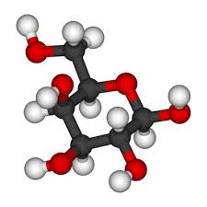
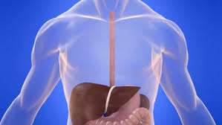
MONOSACHARIDY
Název v křížovce?????
= MLÉČNÝ CUKR
obsažen v mléce savců
nemá sladkou chuť
Poruchy trávení?????

Slide 17
Sacharidy (zápis)
přírodní látky, organické, složené z atomů C, H, a O
Rozdělení: monosacharidy
disacharidy
polysacharidy
MONOSACHARIDY
obsahují jednu stavební jednotku, 6 atomů uhlíku, více – OH skupin
bílé krystalické látky, rozpustné ve vodě, sladké
GLUKOSA= hroznový, krevní cukr
výskyt: ovoce, med
vznik fotosyntézou CO₂ + H₂O C₆H₁₂O₆ + O₂
využití: výroba etanolu, výživa do těla při vyčerpání, zdroj energie v těle
FRUKTOSA C₆H₁₂O₆
Ovocný cukr
Výskyt ovoce, med
Vznik fotosyntézou
??? (tajenka) C₆H₁₂O₆
_{Mléčný cukr, není sladký}

Slide 18
DÚ z online hodiny
Vylušti tajenku……..

Slide 19
DÚ z online hodiny – str. 82- 83
Co je galaktosemie?
Z jakých monosacharidů se skládá med? Kolik procent monosacharidů obsahuje?
Jaká je sladivost fruktosy?
Jaká je denní dávka glukosy do těla?
Co je dextrosa a levulosa?

